Slide 1
VMSで用いられている手法
2018年07月xx日
AI・IoT分析活用WG

Slide 2
改訂履歴
変更日時 | 変更箇所
7/17 | 指摘箇所の修正
※未完成で編集中です

Slide 3
アジェンダ

Slide 4

アルゴリズム選択のチートシート
http://scikit-learn.org/stable/tutorial/machine_learning_map/

Slide 5
分類

Slide 6
K-NN分析

Slide 7
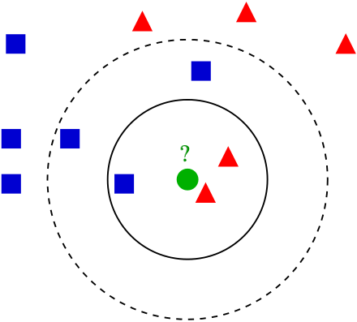
K-NN分析とは
教師あり学習
回帰や分類を行う際に、似たようなデータをk個集めてそれらの多数決から目的とする値を求める
右図は緑の分類を行おうとしている図である
k=3 三角赤
k=5 四角青

Slide 8
特徴
アルゴリズムが単純
データの規模が大きければ正確に分類できる可能性が高い
複数のクラスが異常に混在、比率が異常に偏っている場合は分類がうまくいかない
次元数が少ないデータに適している
設定するべき指標が2つ
多数決を何個のデータで行うか（k）
類似度の基準
全探索なので次元やデータ数が増えると予測の処理が重い

Slide 9
ビジネス領域での用途
アイテムのレコメンドシステム
ユーザの視聴履歴などから未視聴映画のおすすめ
ユーザがアクセスしているサイトなどの情報から適した広告表示
マッチングシステム
職歴や経験などから転職先を提案
異常検知
過去の異常データから現在の状況を把握する

Slide 10
入力データと出力結果
Input
説明変数 例：映画レコメンドサービス
教師データ | アクション | SF | ミュージカル | 映画X
ユーザA | 90 | 80 | 50 | 〇
ユーザB | 20 | 100 | 90 | ×
ユーザC | 100 | 70 | 40 | 〇
ユーザD | 80 | 70 | 60 | 〇
:
Output
簡略化のためk＝3とする
目的データ | アクション | SF | ミュージカル | 映画X
ユーザX | 95 | 70 | 50 | 〇
赤枠のデータと近い

Slide 11
改良型k-NN
誤り削除型 モデル作成後、誤分類されているデータを削除したデータセットを使う
圧縮型 識別に寄与しないデータを削除したデータセットを使う
分岐限定法
分岐法：クラスタリングによって木構造のように組織化する
限定法：分岐法で作成した木構造をもとに近傍の探索を行う
近似最近傍探索 距離についてあらかじめ近似解を設定し、最低限その近似解より距離が小さい点で計算を行う。最近傍よりも少し遠くても許容する。

Slide 12
K-NN分析 まとめ
データの規模が大きければより正確な分類をすることができる確率が上がる
シンプルで分かりやすいモデル
複数のクラスが異常に混在や比率が異常に偏っている場合などは、分類がうまくいかない場合もある

Slide 13
Support Vector Machine

Slide 14
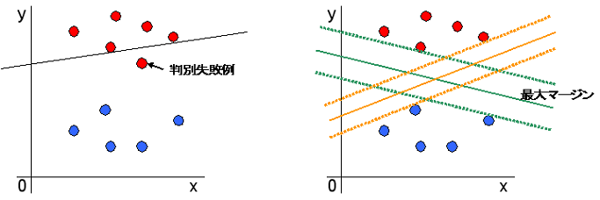
SVMとは
パターン認識用の教師あり機械学習法であり、局所解収束の問題がない
マージン最大化で汎化能力を高めている

Slide 15
特徴
局所解収束が起こらない
マージン最大化で汎化能力を高め、現在知られている方法では、最も優秀なパターン識別能力を持つとされている（汎化性能が高い）
カーネル・トリックという方法で線形分離不可能な場合でも適用可能になった
データを2つのグループに分割する問題には優れているが、多クラスの分類にそのまま適用できず計算量が多い

Slide 16
ビジネス領域での用途
将来予測
会員登録から、1か月後のアクティブユーザー数
ログイン頻度
どこまで情報を登録したか など
顧客の反応予測
特定状況下での購買について（どういった場合に売れるか）
イベントの有無
マーケティング手法 など
病気の予測
特定条件を持った人が病気になりやすいかどうか
病歴
両親の病歴
生活習慣

Slide 17
入力データと出力結果
Input
学習データ 例：特定の病気になりやすいか
教師データ | 病歴 | 両親の病歴 | 生活習慣 | 癌になりやすいか
患者A | 癌 | なし | 悪い | 〇
患者B | 糖尿病 | 糖尿病 | 悪い | ×
患者C | なし | なし | 良い | ×
患者D | 癌 | 癌 | 良い | 〇
:
Input
Output
目的データ | 病歴 | 両親の病歴 | 生活習慣 | 癌になりやすいか
患者X | なし | 癌 | 悪い | 〇

Slide 18
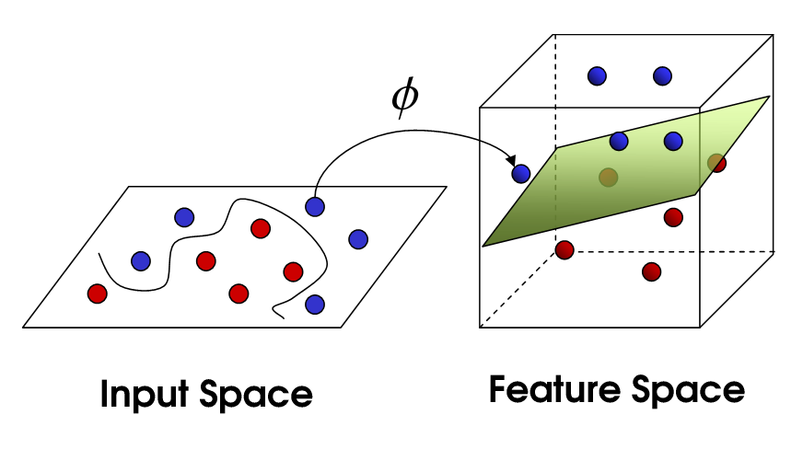
カーネルトリック
線形で分離できないデータを高次元に埋め込むことで分離を行えるようにする

Slide 19
まとめ
SVMは線形分離をするための線の引き方を決めるもの
非線形なデータに対しては、データを多次元空間に埋め込み線形分離を行う(カーネルトリック)
最大マージンを取ることでニューラルネットワークと比べ汎化性能が高い

Slide 20
決定木（Decision Tree）

Slide 21
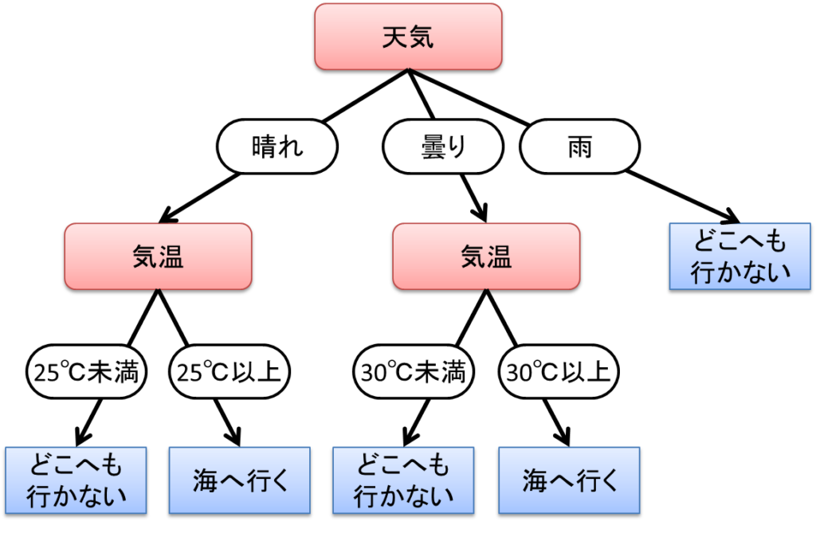


決定木（decision tree）とは
質問
決定木
判断
天気：晴れ
気温：28℃
海へ行く

Slide 22
特徴
良い点
悪い点
結果に影響を与えている属性を特定することができる
木構造で可読性が高いので説明に適している
説明・目的変数とも連続値、カテゴリ値などを設定可能
データ分布の型を問われない
ノイズに弱く、予想外の結果になる場合もある
データが少し変わると全く違う木になる場合がある
線形性のあるデータに適していない

Slide 23
ビジネス領域での用途
商品の購入動機の把握
どういった商品をどういった理由で購入したのか
来客予想・供給量の調整
今日は雨が降ったからお客さんが少なそうだなどの予想
顧客の嗜好、選択基準の把握
どういった基準で購入したものを選んでいるのか
通信障害や機器故障の原因の把握
どういった原因があったら故障をするのか
不良品を生む要因の把握
何が起きると不良品が起きてしまうのか

Slide 25
処理の効率化
A：カメラが好き
B：旅行が好き
T:A,C,D,E
F:B,F,G,H
T:
F:B,H
T:A,C
F:F,G
T:D,E
F:
T:A,C,D,E
F:B,F,G,H
T:A
F:G
T:C
F:H
T:D,E
F:B,F
嫌い
好き
嫌い
好き
ふつう
ふつう
T:カメラを購入した
F:カメラを購入しなかった

Slide 26
識別力＝情報利得
T:A,C,D,E
F:B,F,G,H
T:
F:B,H
T:A,C
F:F,G
T:D,E
F:
A
I(1/2 , 1/2)=1
2/8
2/8
Gain
0.5 bits
4/8
I(0 , 1)=0
I(1 , 0)=0
I(1/2 , 1/2)=1
2/8 * 0 + 4/8 * 1 + 2/8 * 0 = 0.5

Slide 27
識別力＝情報利得
T:A,C,D,E
F:B,F,G,H
T:A
F:G
T:C
F:H
T:D,E
F:B,F
B
I(1/2 , 1/2)=1
2/8
4/8
Gain
0 bits
2/8
I(1/2 , 1/2)=1
I(1/2 , 1/2)=1
I(1/2 , 1/2)=1
2/8 * 1 + 2/8 * 1 + 4/8 * 1 = 1

Slide 28
まとめ
決定木は木であり、ノードに「属性」、葉に「分類結果」
機械学習・データマイニングで、データの規則性を説明する道具
木構造でわかりやすいので説明するのに便利
ノイズが多いデータなどには適さない（過学習など） しかしランダムフォレストなどのアンサンブル学習法を行うことで補うことができる
属性をどの順番で扱うかによって効率が変わるので順番を考える必要がある（情報利得）

Slide 29
Random Forest

Slide 30
Random Forestとは
決定木を複数組み合わせて、各決定木の予測結果を多数決することで結果を得るモデル
処理の流れ
ランダムにデータ抽出する
決定木を成長させる
1,2ステップを指定回繰り返す
予測結果を多数決して分類を定める

Slide 31
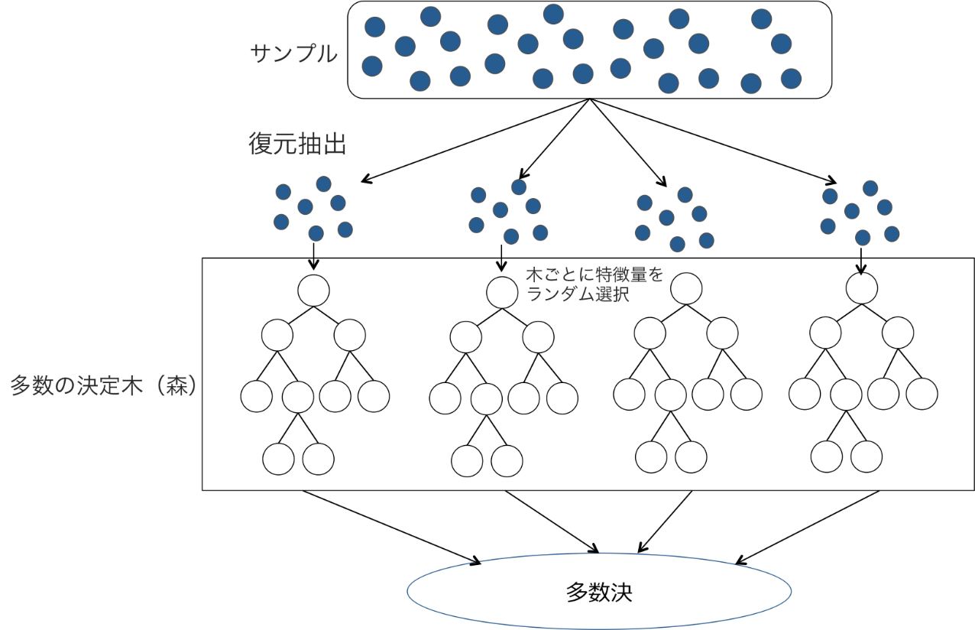
特徴
各Treeの作成に際して、ランダムに選択した説明変数を用いるため、多くの説明変数を持つようなデータセット対しても効率的に学習を行える
各Treeの学習・予測はそれぞれ独立しているため並列化することが可能

Slide 32
なぜ集団学習するのか
ランダムフォレストに限らず、弱学習器（決定木など）では集団学習が有効な場合が多い 理由：学習データに由来する汎化誤差を下げることができる
複雑な表現が可能だが過学習をしてしまいがちなアルゴリズムに向いている

Slide 33
ほかの集団学習との違い
学習の際に説明変数をランダムに選んで使う
理由：説明変数同士に相関があると弱学習器間での相関がうまれ、汎化誤差が下がらない
ランダムに選ぶことで、相関の低い決定木群を作成することができる

Slide 34
まとめ
メリット
ノイズに強く、イレギュラーなデータがあったとしてもそれに左右されることが少ない
決定木と比べて高精度・表現力が高い
並列動作ができるのでデータ量が多くても高速に動作する
デメリット
決定木に比べてパラメータ（木の数や説明変数の数）が多く設定が難しい
学習データなどをランダムに抽出するので、データが少なすぎるとうまく学習できない

Slide 35
ナイーブベイズ

Slide 36
ナイーブベイズとは
確率モデルに基づいた分類器
文書分類などに用いられることが多い
政治
スポーツ
IT
総理大臣
自民党
内閣
W杯
〇〇選手
情報
インターネット
セキュリティ

Slide 37
特徴
文書分類をする際には単語間の関係性（例：Canon,カメラ、プリンタなどは同じ文書に出てくる可能性が高い）についても考慮する必要があるが、このアルゴリズムでは「単語間の関係性を考慮しない」と仮定している このことで仮定を単純にしているので処理がわかりやすく実装も容易である。

Slide 38
ビジネス領域での用途
FAQシステム
質問を入力するとそれを適切なカテゴリに分類し、FAQを作成するシステム
問い合わせシステム
問い合わせすると分類を行い、適切な部署へ送信するシステム
障害分類
起こっている障害を入力するとそれに応じて解決策を提示するシステム

Slide 39
入力データと出力結果
学習データ
カテゴリ | 単語：カウント | 単語：カウント | 単語：カウント
意見 | カメラ：5 | 改善：3 | 技術：2
クレーム | プリンタ：4 | 謝罪：2 | 対応：2
故障 | カメラ：4 | 不良品：2 | 交換：3
・・・
Input
単語：カウント | 単語：カウント | 単語：カウント
カメラ：4 | 不具合：１ | 改善：5
Output
カテゴリ | 確率
意見 | 0.8

Slide 40
まとめ
ナイーブベイズは主に文書分類に使われる確率分類器
仮定を単純にすることで実装をシンプルにわかりやすくした
対象データを独立な要素に区切り、各要素の条件付き確率をベイズの定理に当てはめることで対象がどのクラスに何％で分類されるかを判定するもの

Slide 41
クラスタリング

Slide 42
k-means (k平均法)

Slide 43
k-meansとは
クラスタリングの手法の一種
クラスタ数（k）があらかじめわかっている状況で使用できる
処理の流れ
クラスタの核となるk個のサンプルを選ぶ
すべてのサンプルとk個の核の距離を測る
各サンプルをもっとも近い核と同じクラスタに分割する
K個のクラスタの重心点を求めそれを新たな核とする
重心点が変化したら2に戻る（変化しなくなるまで繰り返す）

Slide 44
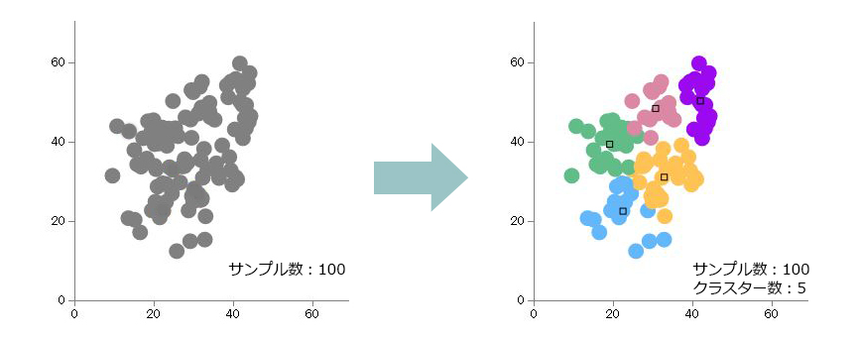
特徴
非常にシンプルかつ平等な大きさのクラスタが構成できるため頻繁に用いられる
初期に選択される核に依存性がある

Slide 45
ビジネス領域での用途
マーケティング
商品を購入した人のデータから傾向を判別する
障害クラスタリング
障害がどういった原因で発生したのかの究明を行う

Slide 46
入力データと出力結果
例として機器故障のクラスタリングを示す
Input
障害ID | 気温 | 湿度 | 稼働時間 | 時刻
1 | 32℃ | 80% | 100時間 | 10：50
2 | 20℃ | 50% | 1200時間 | 0：25
3 | 28℃ | 70% | 30時間 | 14:30
・・・
:
10 | 15℃ | 30% | 500時間 | 20：40
・・・
Output
 | クラスA | クラスB | クラスC
障害ID | 1,5,7 | 2,6,8 | 3,4,9,10
K=3の場合

Slide 47
まとめ
K-Meansはクラスタリングの手法でクラスタ数がわかっている場合に使用できる
非常にシンプルで平等なクラスタリングができるため頻繁に用いられている
欠点として最初に選ぶ核に依存性があるため、同じデータを使っても同じクラスタにならない

Slide 48
OPTICS

Slide 49
OPTICSとは
OPTICSは、データを多次元空間内の点とみなした際にその密度の濃い領域をクラスタと見做す密度準拠のクラスタ分析方法である
K-meansなどと違い分割するクラスタの個数を指定しない その代わりに，密度を測定する近傍の範囲，core-objectであると判別する最小のデータ数を指定する（core-objectとは，自分自身の近傍値内に最小データ数以上のデータ点が含まれるようなデータ点のこと）．クラスタリングはcore-object同士をつなげていくことで行う．

Slide 50
One-Class SVM

Slide 51
One-Class SVM
SVMを領域推定問題に応用した手法
SVMでは2つのクラスが存在したがOne-Class SVMでは１つのクラスだけである（すべてのサンプルが同じクラス）
外れ値検出・モデルの適用範囲の設定に応用される

Slide 52
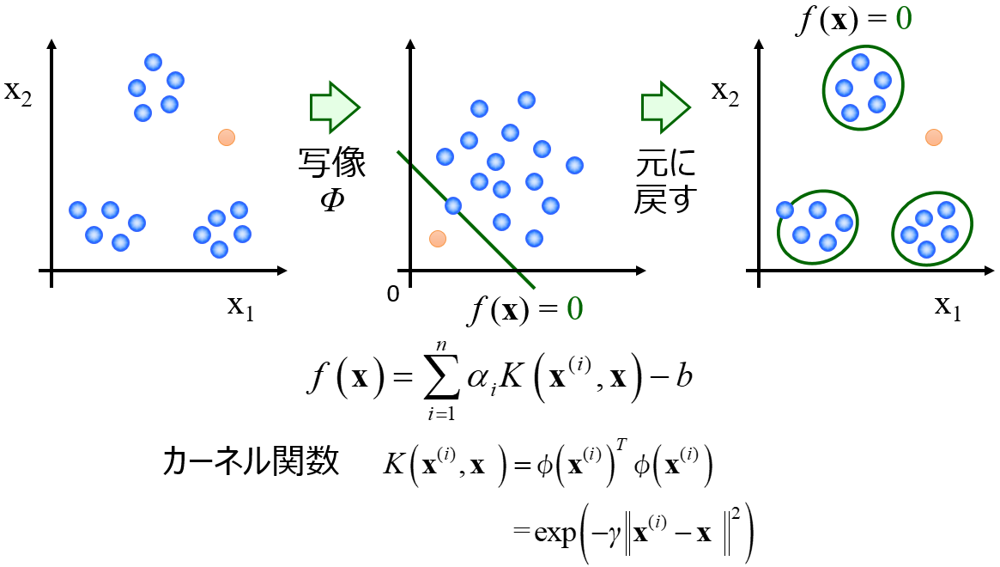
One Class SVM 仕組み

Slide 53
One Class SVM ができること
分類系のアルゴリズム（決定木やSVMなど）ではテストしたいデータがいずれかのクラスに属することを仮定している。しかしどのクラスにも属さないデータが実問題ではしばしば発生する。 その際に異常検出アルゴリズム（OneClassSVMなど）を使用することで異常データを除外したり、新たな分類クラスとして情報を獲得するなどができる
また、機器故障などの異常を発見することも可能である

Slide 54
ビジネス領域での用途
監視カメラによる異常検知
不審な動きをしていたり，故障をしていたりした場合を検知する
独居老人などの非日常行動検出システム (https://www.msi.co.jp/tmstudio/stu13contents/stu13_tajima.pdf)

Slide 55
Isolation Forest

Slide 56
Isolation Forestとは
Isolation ForestはIsolation Tree（木構造）を使って外れ値検出を行う
Isolation Forestでは仮定として
正常値=数が多くてどれも似通っている
外れ値=数が少なくて互いに異なる

Slide 57
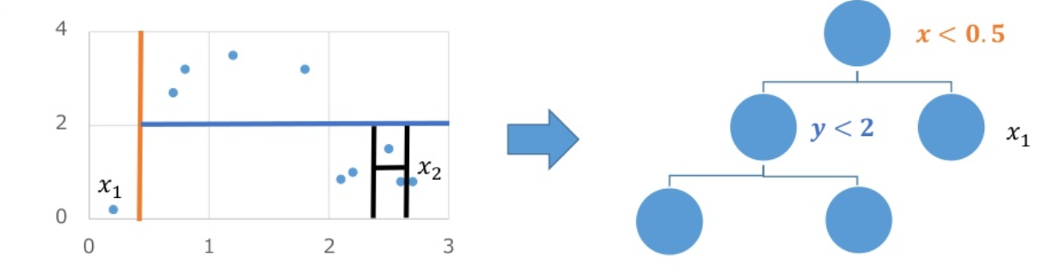
Isolation Tree とは
データ集合の要素を木構造に配置する
木の分岐の条件をランダムに行い要素を分割
異常なデータはパーティションが少なく分割

Slide 58
異常検知の判定方法
異常なデータは正常なデータよりも少ない分岐の数で分割できるという前提のもと異常検知を行う
ランダムで分岐条件を決めるため、1つのIsolation Treeで判断すると誤判断する可能性がある
複数の木（Isolation Forest）を用いることで深さを収束させる

